Slide 1

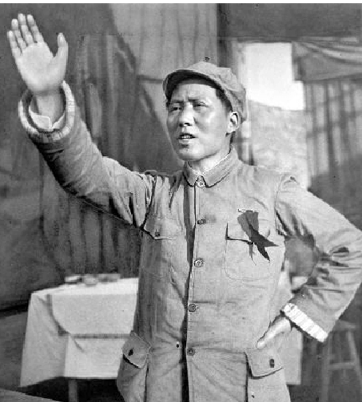
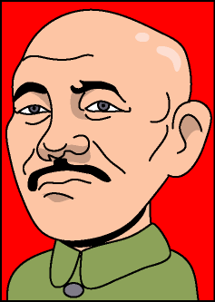


导入新课
卢沟桥事变后，中国开始全国性、全民族的抗日战争。
我们去敌后牵制
我们在正面抗击
相互配合
同仇敌忾

Slide 2
什么是敌后战场？
全民族抗战爆发后，中国共产党领导的八路军、新四军和其他抗日武装力量深入敌后(日本占领区)而开辟的战场。
全面抗战路线
中国共产党在抗日战争时期制定并实行的放手发动群众，进行人民战争的路线。

Slide 3
第六单元 中华民族的抗日战争
第21课 敌后战场的抗战
1
平型关大捷
毛泽东《论持久战》和抗日根据地的建立与发展
2
3
百团大战

Slide 4
学习目标
1、掌握平型关大捷的时间、地点、主要人物及影响等，识记抗日根据地的建立和发展情况。
2、掌握百团大战的基本情况和历史影响。
3、体会中国共产党领导的八路军、新四军在敌后战场中的作用，树立抗击外来侵略是每一个中华儿女的历史责任和使命

Slide 5
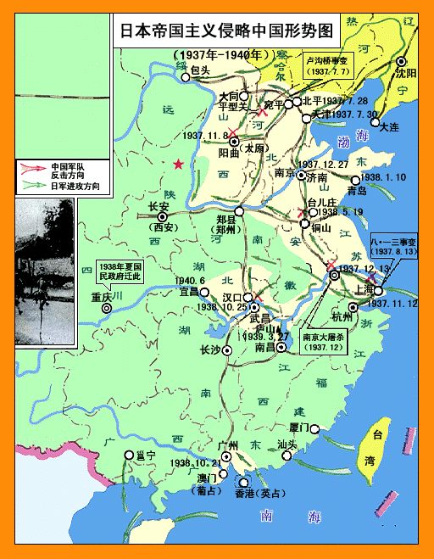
内容讲解
一、平型关大捷
1、背景
淞沪会战期间，日军入侵山西，企图占领太原。1937年9月，日军向太原的重要门户——平型关进发，一场伏击战即将开始。
北平
天 津
平型关
视频：
平型关大捷

Slide 6
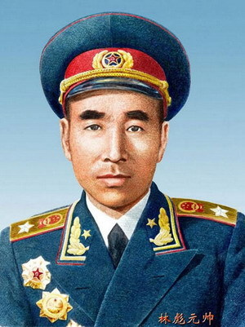
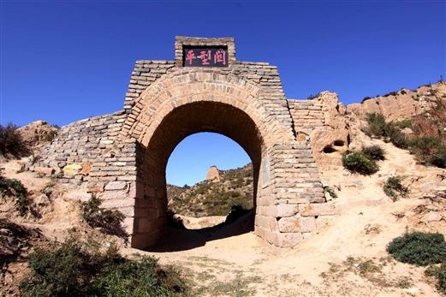
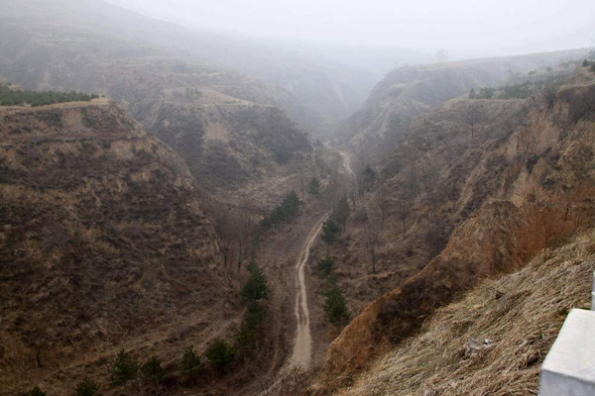
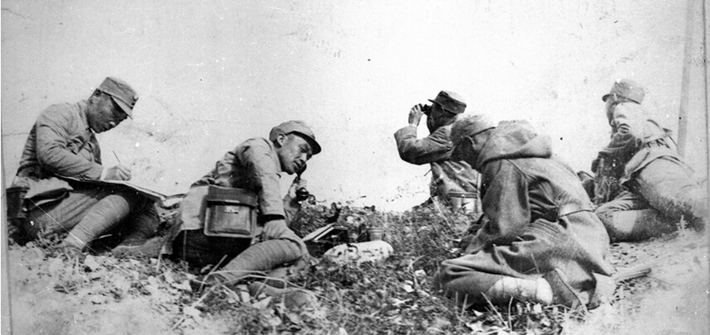
2、概况
平型关大捷
时间
地点
指挥
交战 部队
歼敌
影响
1937年9月
山西东北部平型关
林彪
八路军第一一五师
VS日军板恒师团
歼灭日军1000多人

Slide 7
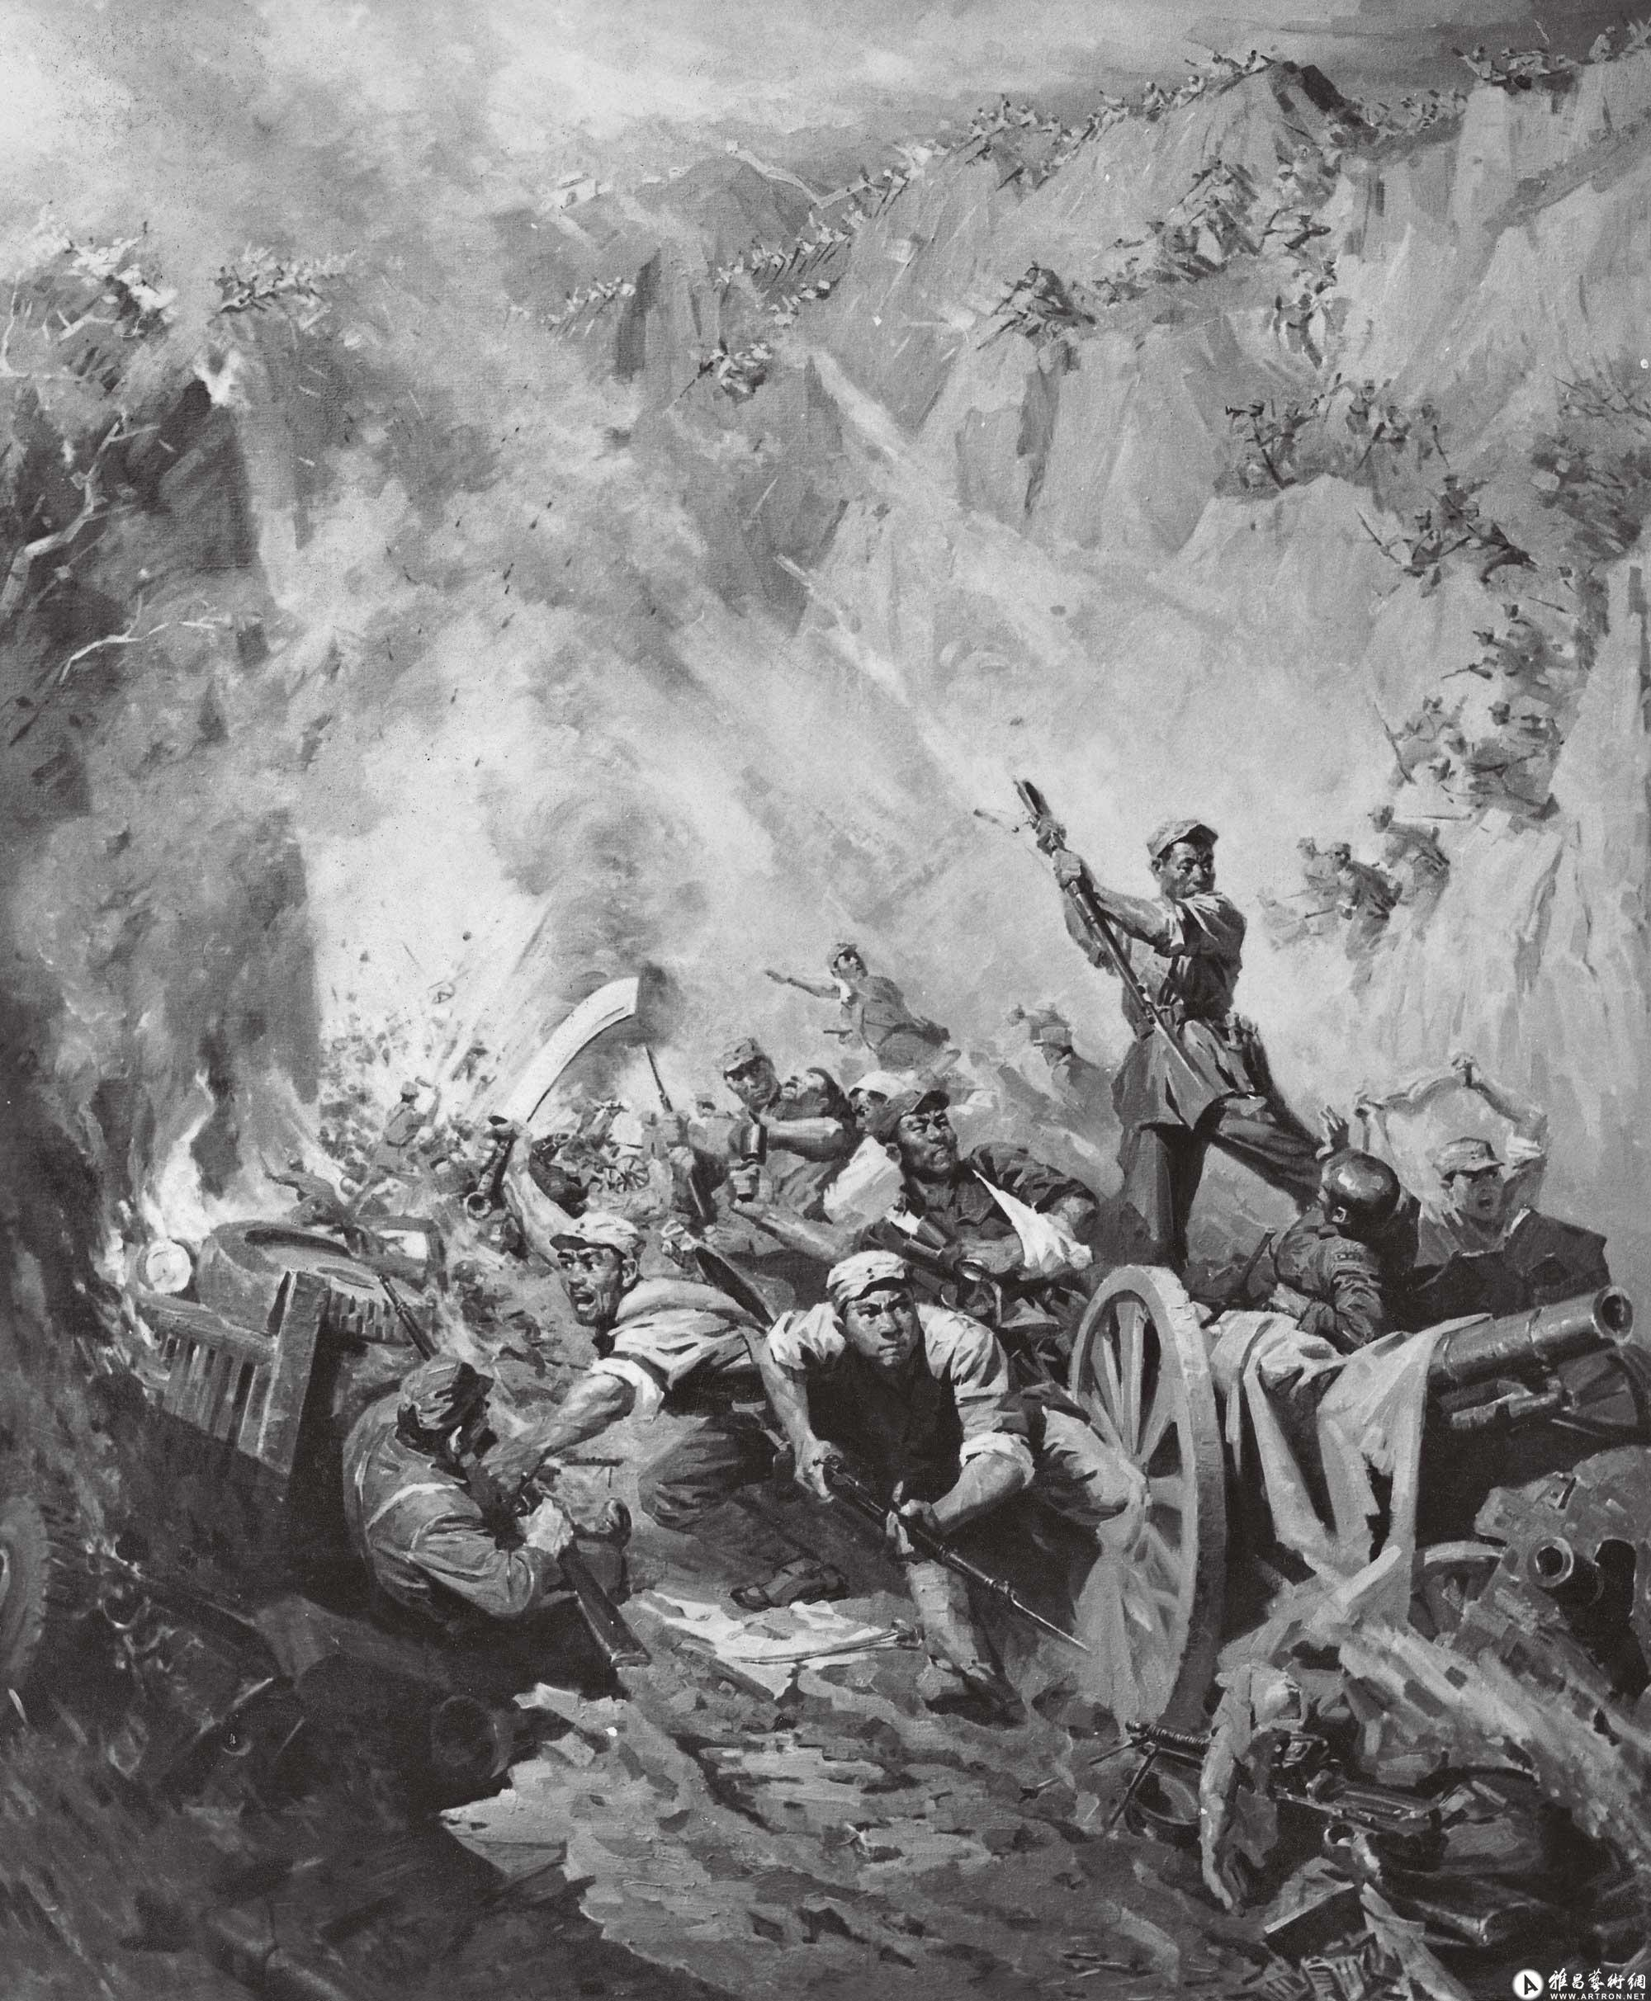
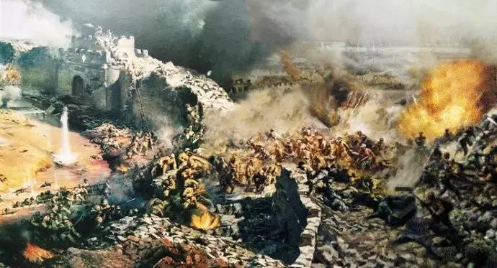
战况
本次战事，中共击毙日军1000余人，击毁汽车100余辆，马车200余辆，缴获步枪1000余支，机枪20余挺，火炮1门，以及大批军用物资。八路军第一一五师也付出了伤亡600余人的代价，200多位战士长眠在晋北这块热土上。

Slide 8
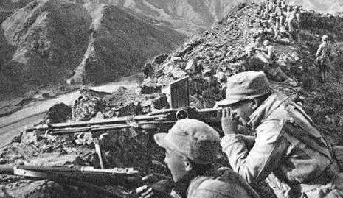
2、概况
影响
平型关大捷
时间
地点
指挥
交战 部队
歼敌
影响
材料:谨按平型关战役，八路军的大捷，其估价不仅在于双方死亡的惨重，而在于打破了“皇军不可战胜的神话，提高我们的士气。
--第二战区战地动员委员会主任续范亭
1937年9月
山西东北部平型关
林彪
八路军第一一五师
VS日军板恒师团
歼灭日军1000多人
全民族抗战以来中国军队在正面战场取得的第一个胜利，粉粹了日军“不可战胜”的神话

Slide 9
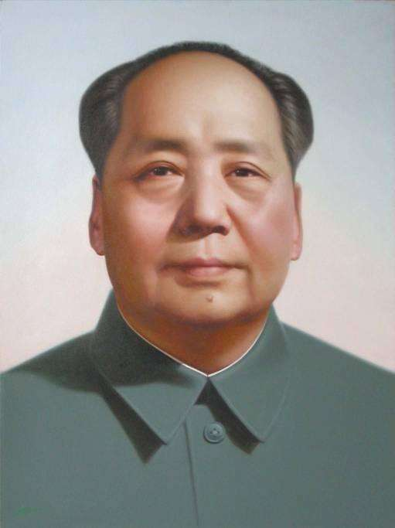
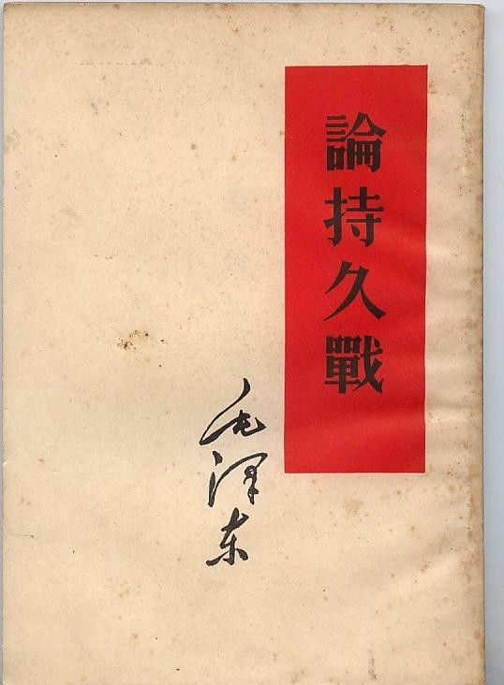
二、毛泽东《论持久战》和抗日根据地的建立与发展
1、毛泽东发表《论持久战》

Slide 10
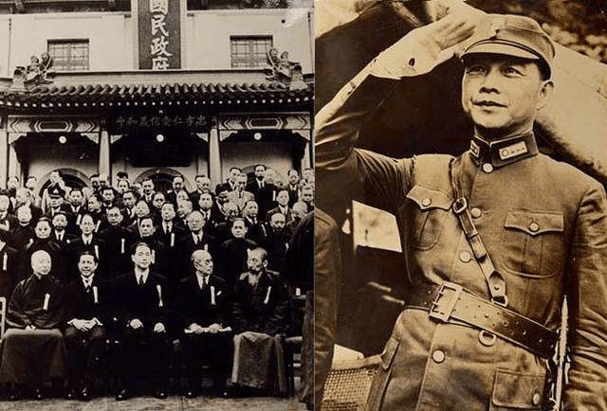
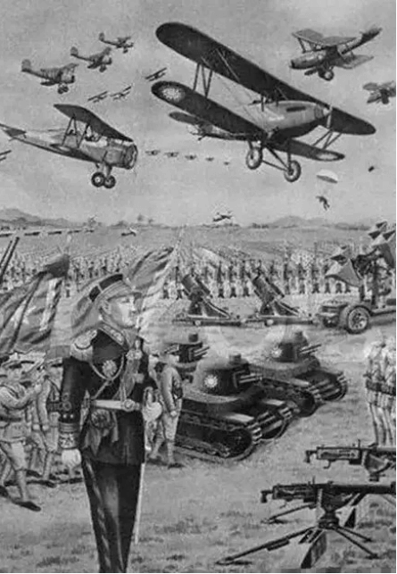
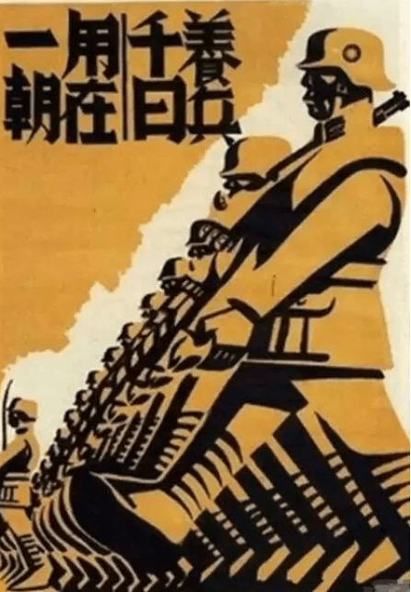
1、毛泽东发表《论持久战》
背景
抗战初期国民党内部流传的言论
vs
九一八事变后，汪精卫大唱中国速亡论。1940年3月汪精卫彻底沦为汉奸，成立了汪伪中央政权。
抗日战争初期，国民党内亲英美派幻想依靠英美的先进武器等支持，宣扬“速胜论”。
Notes:
1.1938年10月10日，著名报人龚德柏在国民党中宣部机关刊物《中央周刊》创刊号上撰文分析抗战前景，公开提出：“再战半年，最多一年，敌人虽胜于战场，亦必因经济之破产，而全局瓦解。中国获得最后胜利，为期不远也。”1937年9月八路军取得平型关大捷，1938年三四月间中国军队取得台儿庄大捷，于是又有人高唱迅速击败日本的中国“速胜论”，但就当时中日两军的实际情况而言是不太现实的。2.抗日战争全面爆发后，日军相继攻陷北平、天津、上海、南京等地。一时间，对抗战失去信心者大肆宣扬悲观失望的中国“亡国论”，严重扰乱抗战军心民心。

Slide 11
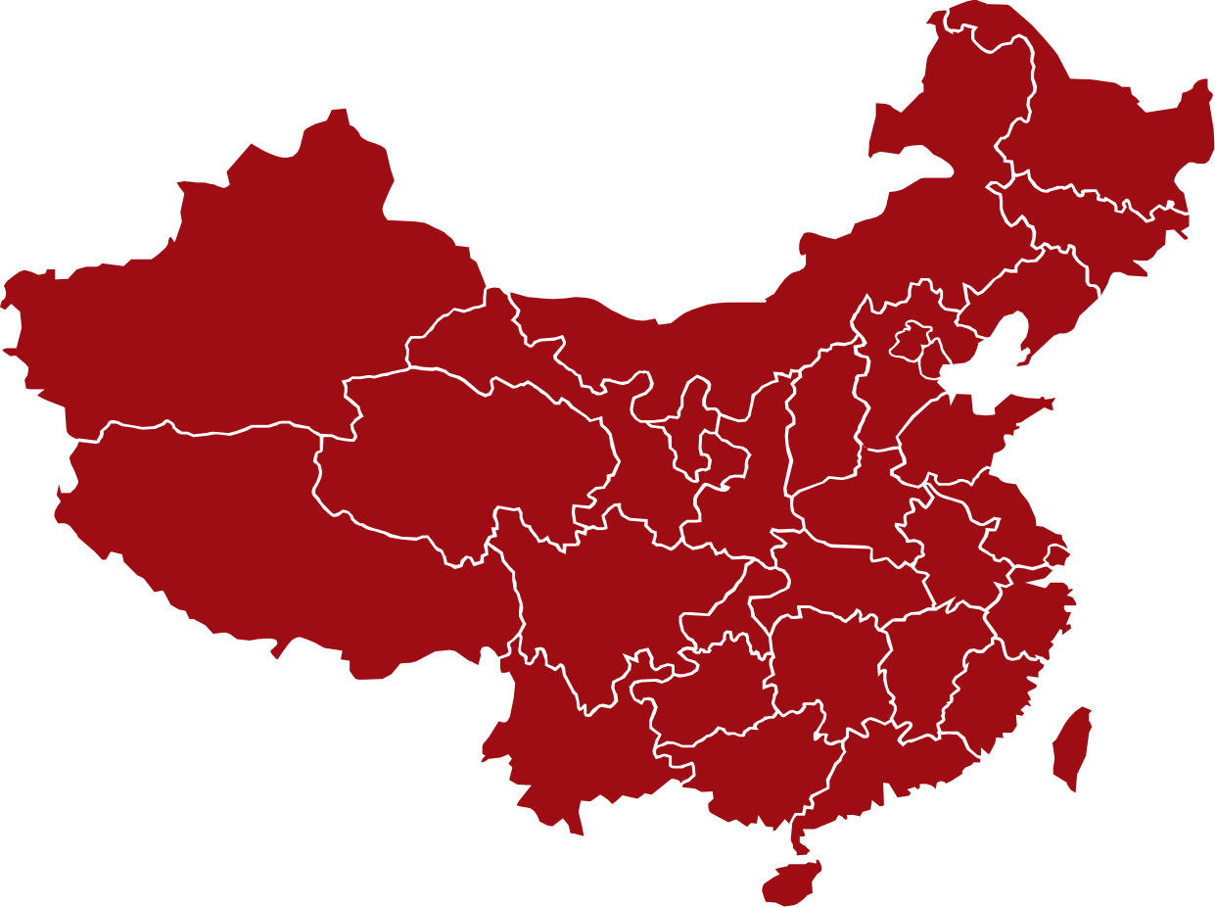
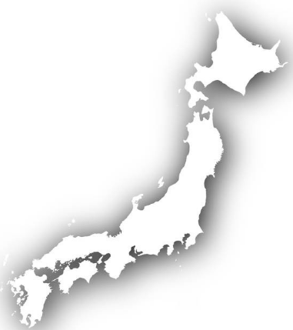
时间
1938年
vs
内容
弱
强
多助
寡助
13.6亿美元
60亿美元
大国
1937年中国和日本工业总产值
小国
持久
速胜
胜利
失败

Slide 12
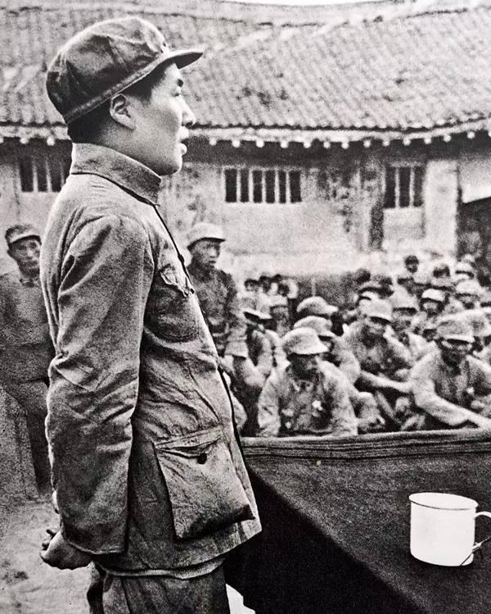
意义
阐明了中国共产党的抗日持久战战略总方针，大大增强了全国人民坚持抗战的决心和信心。
1938年5月，毛主席在延安抗日军政大学作《论持久战》的报告

Slide 13
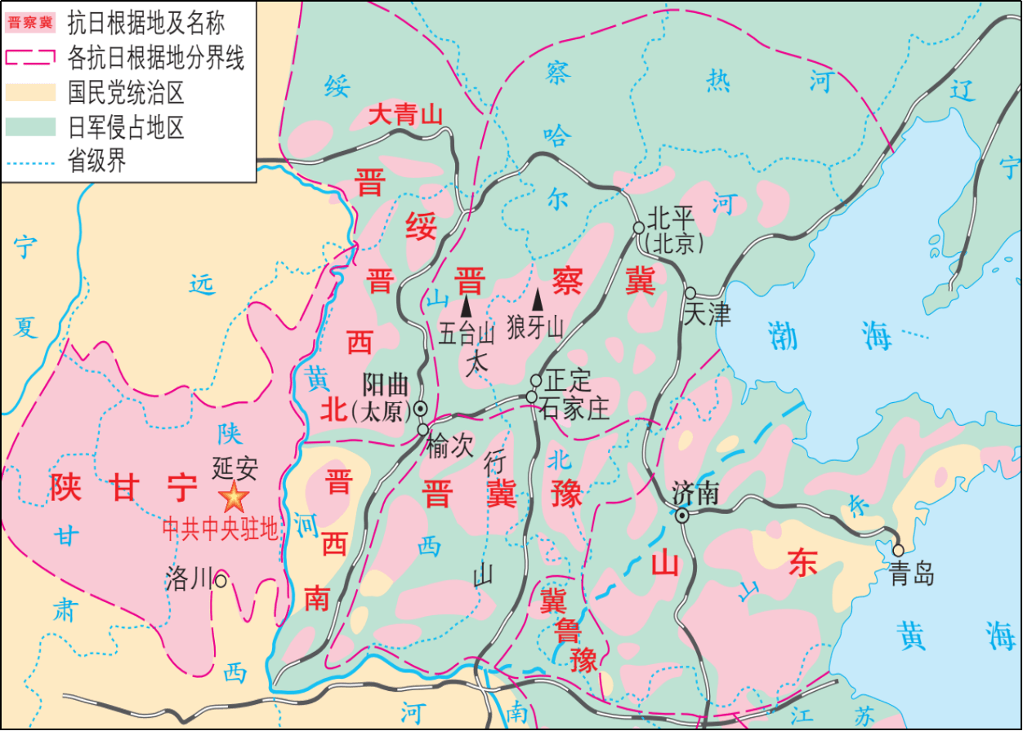

2、建立抗日根据地
（1）概况
读图结合教材，完成抗日根据地建立表格：
时间
1937-1940年
发展
1940年1亿人口
牵制抗击日军
作用
中枢
延安
战略
人民游击战争
Notes:
1.人民战争的宗旨是服务于人民，依靠于人民。敌后抗日根据地就是把敌人的后方变成抗日的前线，发动人民，打击日寇。

Slide 14
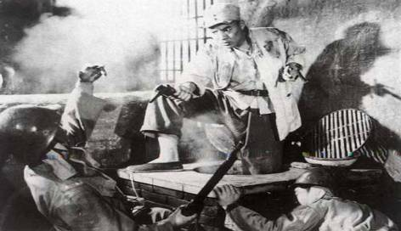
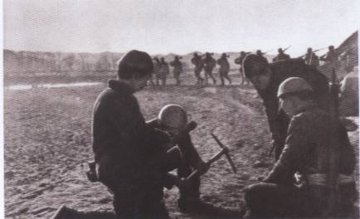
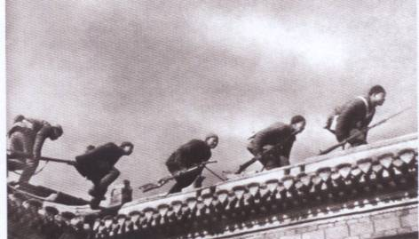
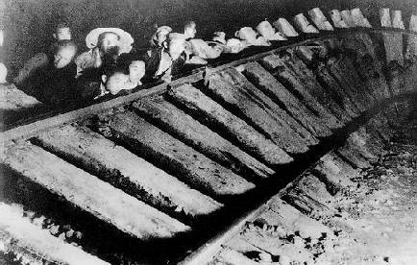
（2）开展人民游击战争
根据地军民在中国共产党的领导下，以主力部队和民兵为骨干，以广大群众为基础，展开人民游击战争。
麻雀战是抗日游击战的一种作战形式。麻雀在觅食飞翔时，从来不成群结队，多半是一二只，三五只，十几只，忽东忽西，忽聚忽散，目标小，飞速快，行动灵活。仿照麻雀觅食方法而创造的游击战战法叫作“麻雀战”。
地道战
地雷战
麻雀战
破袭战

Slide 15
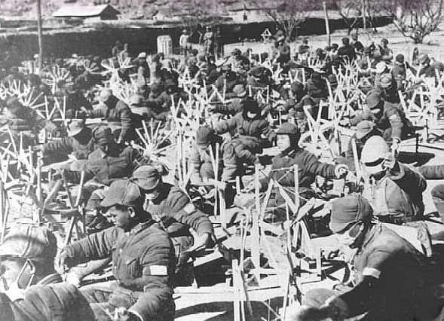
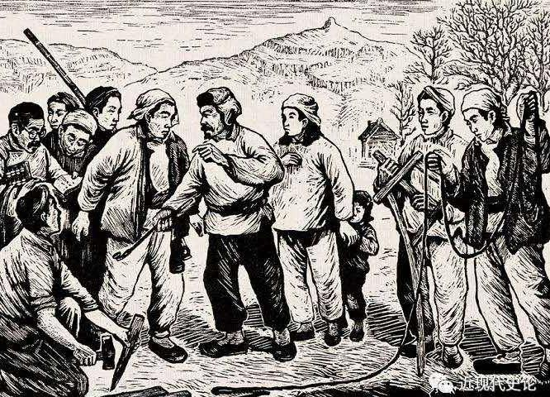
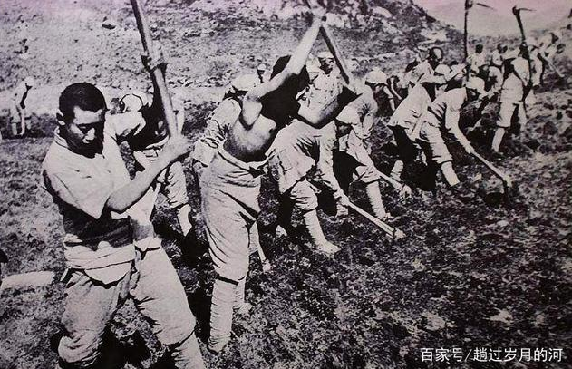
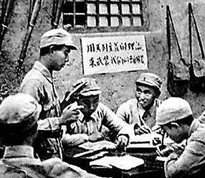
3、巩固抗日根据地
阅读课文，完成表格：
政治
建立抗日民主政权，实行民主选举，精兵简政，减轻负担
实行地主减租减息、农民交租交息的土地政策，
开展大生产运动（南泥湾）。
经济
思想
1941-1945年确立实事求是的思想路线，使全党空前团结。
用马列主义理论
武装我们的头脑
三三制原则
进步人士
中间
人士
共产
党员
抗战时期土地政策
大生产运动
整风运动
Notes:
1.1941年，日本侵略军疯狂进攻和"扫荡"敌后抗日根据地。国民党顽固派对解放区的军事包围和经济封锁。根据地出现财政经济的极度困难。实行大生产运动的原因。2.延安整风，使全党确立了一条实事求是的辩证唯物主义的思想路线，使干部在思想上大大地提高一步，使党达到了空前的团结。批评与自我批评。

Slide 16
抗日根据地的建立与发展概况
抗日根据地的建立与发展
时间
革命根据地
战略总后方
战术、特点
巩固措施
作用
全民族抗战爆发后
晋察冀、晋绥、晋冀豫、冀鲁豫、山东、苏南等
延安（陕甘宁）
地道战、地雷战、破袭战、麻雀战等战法；展开群众性的人民游击战争
政治上：建立抗日民主政权；经济上：实行“减租减息”的土地政策
思想上：确立实事求是的思想路线。
中共领导敌后根据地军民顽强抗战，成为抗击日本侵略的中流砥柱；敌后战场与正面战场相互配合，构成了抗日战争的整体。

Slide 17

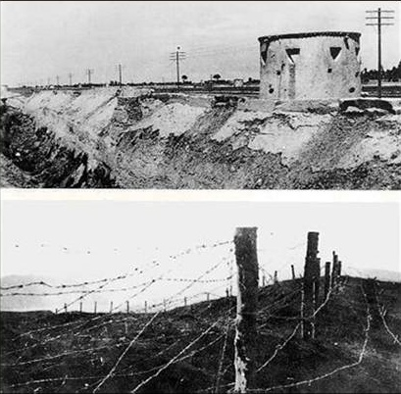
三、百团大战
1、背景
为了消灭抗日根据地，日军实行“囚笼政策”，依托公路、铁路，对抗日根据地进行封锁与蚕食。
囚笼政策：
以铁路为柱，公路为链，碉堡为锁，并配以封锁墙、封锁沟。
三光政策：
烧光、杀光、抢光。
日军为封锁根据地设置的碉堡、封锁沟、铁丝网

Slide 18
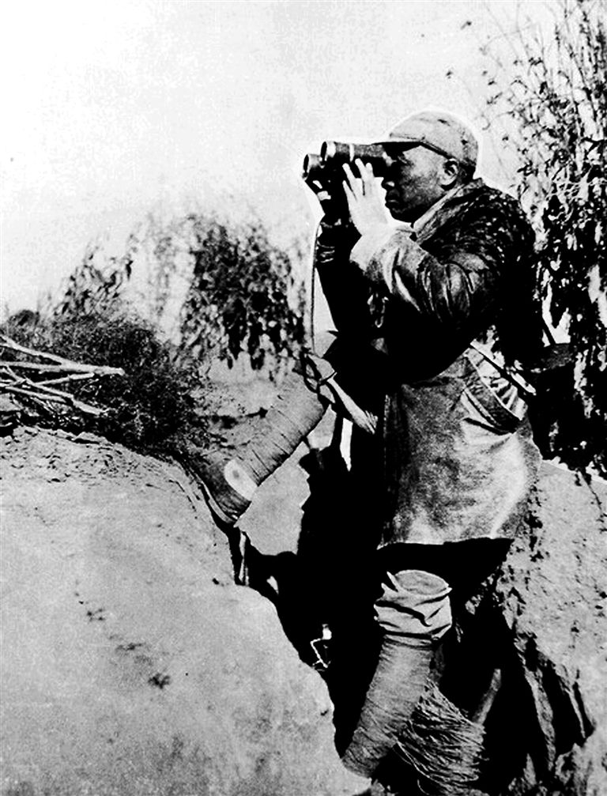
2、概况
彭德怀在前线
目的：为了粉碎日军对敌后抗日根据地的“扫荡”和封锁，振奋抗战军民的士气。
阅读课文，完成表格：
百团大战
时间
地点
指挥
规模
主要 目标
1940年下半年
华北
山高路远坑深，
大军纵横驰奔。
谁敢横刀立马，
唯我彭大将军。
—毛泽东
彭德怀
组织100多个团
破袭日军交通线，摧毁日伪据点

Slide 19
3.百团大战的战果：
历时数月，战果辉煌
战役时间 | 战斗次数 | 毙伤俘日伪军数 | 破坏交通线 | 拔掉据点
3个半月 | 1800多次 | 4万多人 | 2000多公里 | 近3000个
4.百团大战的意义：
⑴百团大战有力打击了日军的侵略气焰
⑵提高了中国共产党和八路军的威望
⑶振奋了全国军民争取抗战胜利的信心

Slide 20
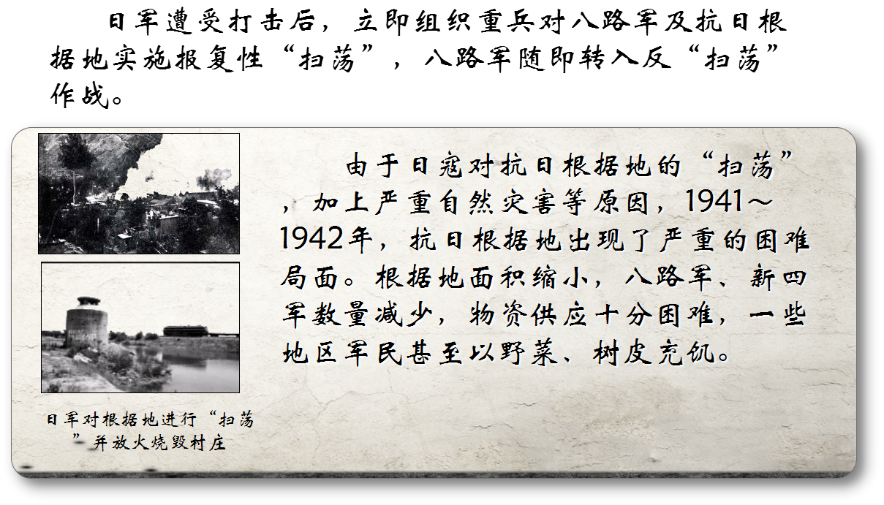

Slide 21
比较项 |  | 正面战场 | 敌后战场
区别 | 抗战路线 | 片面抗战路线 | 全面抗战路线
 | 武装力量 | 国民党领导的国民政府正规军 | 中国共产党领导的八路军、新四 军等抗日武装力量
 | 作战方式 | 国民党统治区域内划分成若干战区，正面阻击敌人 | 游击战和有利条件下的运动战
 | 作战地位 | 战略防御阶段起主导作用，是抗战的主战场 | 抗战进入相持阶段后起主导作 用，上升为抗战的主战场
联系
敌后战场与正面战场相互配合，构成了中国抗日战争的整体。

Slide 22
课堂小结
全民族抗战以来中国军队在正面战场取得的第一个胜利
平型关大捷
敌后战场的抗战
毛泽东《论持久战》和抗日根据地的建立与发展
增强了抗战的决心和信心
构成了中国抗日战争的整体
百团大战
振奋了全国军民争取抗战胜利的信心

